Slide 1


TRƯỜNG MN THỊ TRẤN TRÂU QUỲ
HOẠT ĐỘNG LÀM QUEN CHỮ CÁI
Đề tài :
Trò chơi chữ cái: i, t, c
Lứa tuổi : MGL 5 - 6 tuổi

Slide 2

Thử tài của bé

Slide 3

Y t¸
t

Slide 4

t

Slide 5
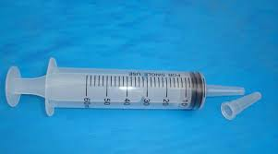
Kim tiªm
i
i

Slide 6
i

Slide 7

c
quÇy thuèc t©y

Slide 8
c

Slide 9

c
i
t

Slide 10

Trò chơi:
Thầy thuốc thông thái

Slide 11
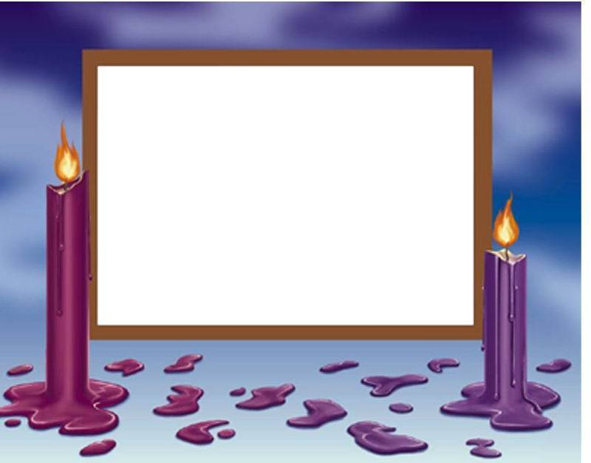
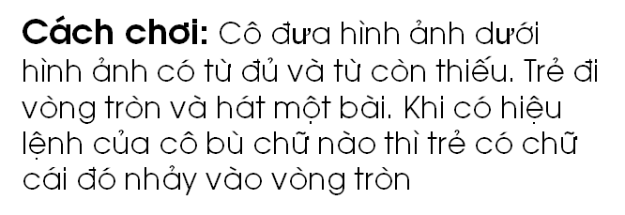


Slide 12

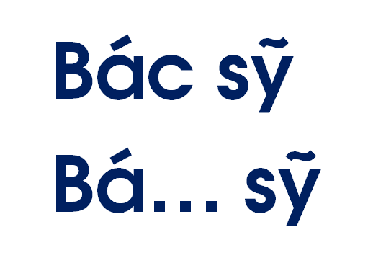
e
c
ª
t
i

Slide 13

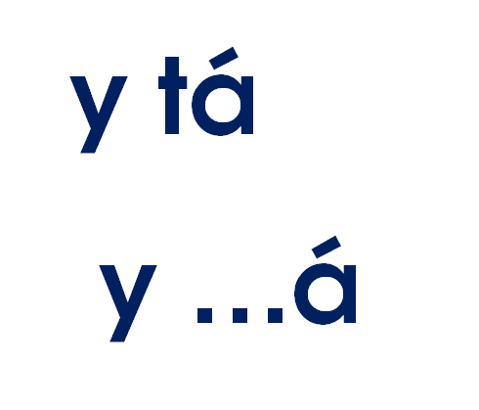
i
t
a
c
­¬

Slide 14
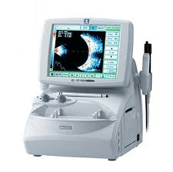
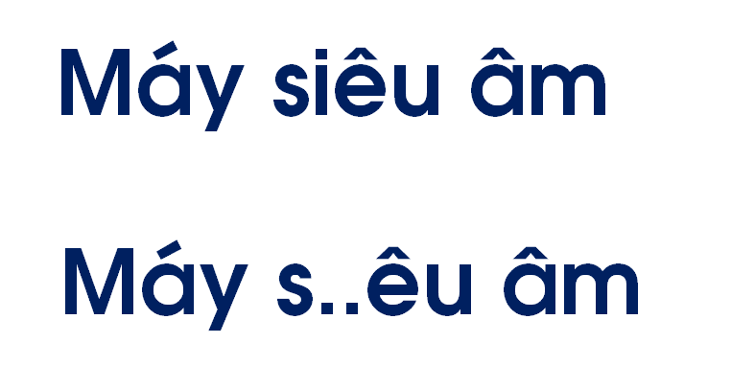
t
e
c
i
u

Slide 15
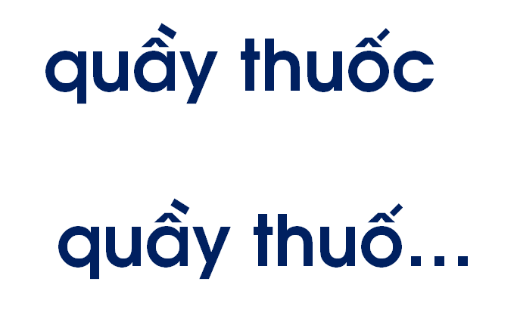
c
a
t
i
u

Slide 16
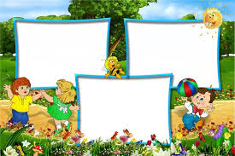
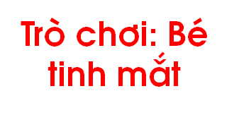
Cách chơi: Trẻ gạch chân chữ cái i, t, c có trong đoạn thơ

Slide 17
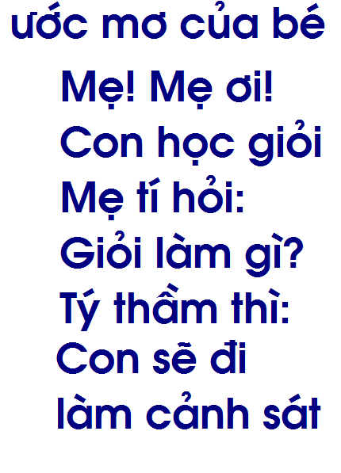

10
5
4

Slide 18

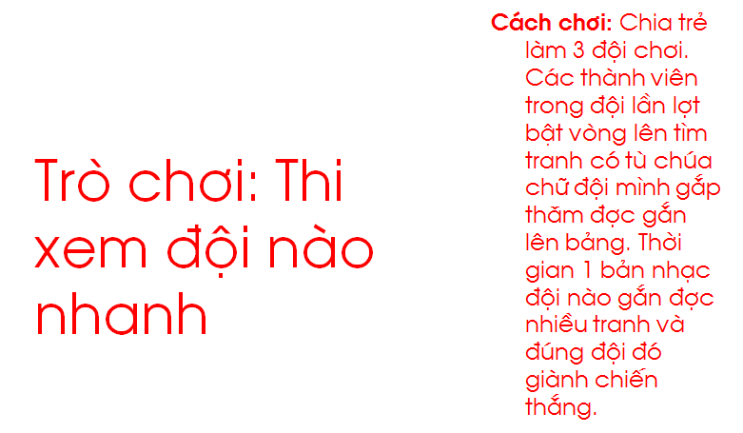

Slide 19
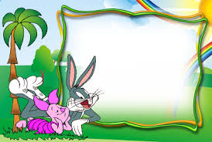
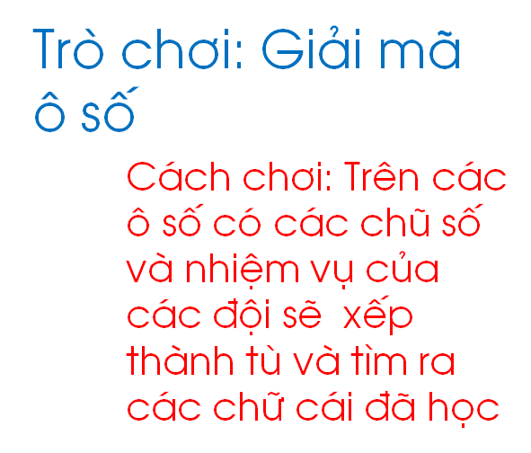

Slide 20

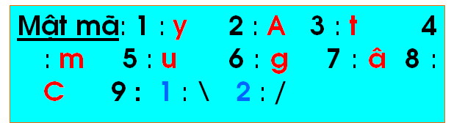

2
1 32

Slide 21
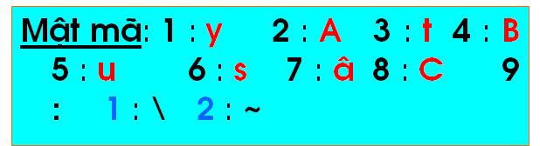
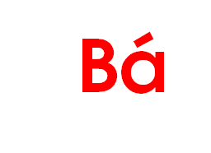


1
2
428 61

Slide 22
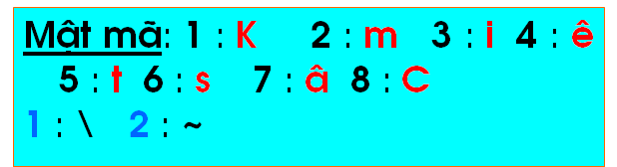





t
132 5342
132 5342
132 5342
132 5342

Slide 23







Chúc các bé
Chăm ngoan học giỏi

